Slide 1


S-Tec-Business-Site-Overview
제작자관리 사용매뉴얼
v1.7.0 · 로그인 · 사용 권한 · 관리자 페이지 · 여러 기기 동기화
Designed & Developed by Rat Rae Choi

Slide 2
제작자 관리로 할 수 있는 일
👤 로그인 · 가입 승인
제작자가 승인한 직원만 사업장 지도를 봄
📅 사용기한
정한 날까지만 사용, 다음 날 자동 차단
⛔ 차단 · 강제 로그아웃
퇴사자·분실 기기 즉시 막기 (최대 5분)
🔑 임시 비밀번호
비밀번호는 암호화 — 제작자도 못 봄
💻 기기 관리
분실한 휴대폰만 골라 차단
🕘 접속기록
누가 언제 어떤 기기·IP로 접속
🛠️ 앱 전체 잠금
점검 중 제작자·관리자만 사용
🔄 여러 기기 동기화
테마·지도 종류를 모든 기기에 같게
역할 | 할 수 있는 일
제작자 (owner) | 모든 것. 누구도 제작자 계정을 막거나 바꿀 수 없음
관리자 (admin) | 제작자가 지정한 도우미. 일반 직원 승인·차단 등
사용자 (user) | 일반 직원. 사업장 지도 보기만

Slide 3
먼저 고르기 — 서버를 같이 쓸까, 새로 만들까
방법 A (추천) · S-Tec short estimate 와 같은 서버
직원은 아이디 하나로 두 프로그램 로그인, 제작자는 관리자 페이지 하나로 두 프로그램 관리. 무료 요금제의 프로젝트 수도 아낌.
승인 · 차단 · 사용기한 · 앱 전체 잠금이
두 프로그램에 함께 적용
방법 B · 사업장 지도 전용 서버
견적 프로그램과 권한을 따로 주고 싶을 때 (예: 지도는 보지만 견적은 못 쓰게).
Supabase 프로젝트를 하나 더 만들고, 1부 순서를 처음부터 따라 함
두 프로그램의 기록 이름이 달라(견적 stse_ / 지도 stso_) 같은 서버를 써도 기록이 섞이지 않습니다.

Slide 4
처음 한 번만 — 순서 (약 20~30분)
1
Supabase 프로젝트 준비
A: 견적용 프로젝트 열기 · B: New project (Seoul · Free)
2
이메일 인증 끄기
Authentication → Email → Confirm email OFF
3
주소 등록
URL Configuration → B: Site URL · A: Redirect URLs 에 추가
4
SQL 실행
server/supabase_setup.sql 의 OWNER_EMAIL 바꿔 SQL Editor 에서 Run
5
주소 · 공개 키 확인
A: 견적 저장소 auth-config.json 값 그대로 · B: API Keys
6
로그인 켜기
auth-config.json → "enabled": true, 주소 · 키 넣고 Commit
7
제작자 계정
A: 쓰던 아이디로 로그인 · B: 제작자 이메일로 가입 신청
8
휴대폰 앱
설정 없음 — 앱도 같은 auth-config.json 을 읽음 (안드로이드 v1.7.0 재설치)
⚠ secret · service_role 키는 절대 복사하지 마세요 — 서버 마스터키입니다. publishable(anon) 키는 공개돼도 됩니다.

Slide 5
주소 등록 · SQL 실행
3단계 · 비밀번호 찾기 메일이 돌아올 주소
https://sadness500-boop.github.io/S-Tec-Business-Site-Overview/
방법 B: Site URL 에 붙여넣기 · 방법 A: Site URL 은 그대로, Redirect URLs → Add URL 로 추가
4단계 · 서버 설정 SQL — 이메일 한 곳만 바꿔서 Run
바꾸기 전: values (1, lower('OWNER_EMAIL@example.com'))
바꾼 후 예: values (1, lower('내이메일@gmail.com'))
1
저장소 server/supabase_setup.sql → 복사 아이콘 → 메모장에 붙여넣고 이메일 바꾸기
2
Supabase SQL Editor → New query → 붙여넣기 → Run → "Success. No rows returned"
3
여러 번 실행해도 안전 · 방법 A에서 실행해도 견적 프로그램 기록은 그대로

Slide 6
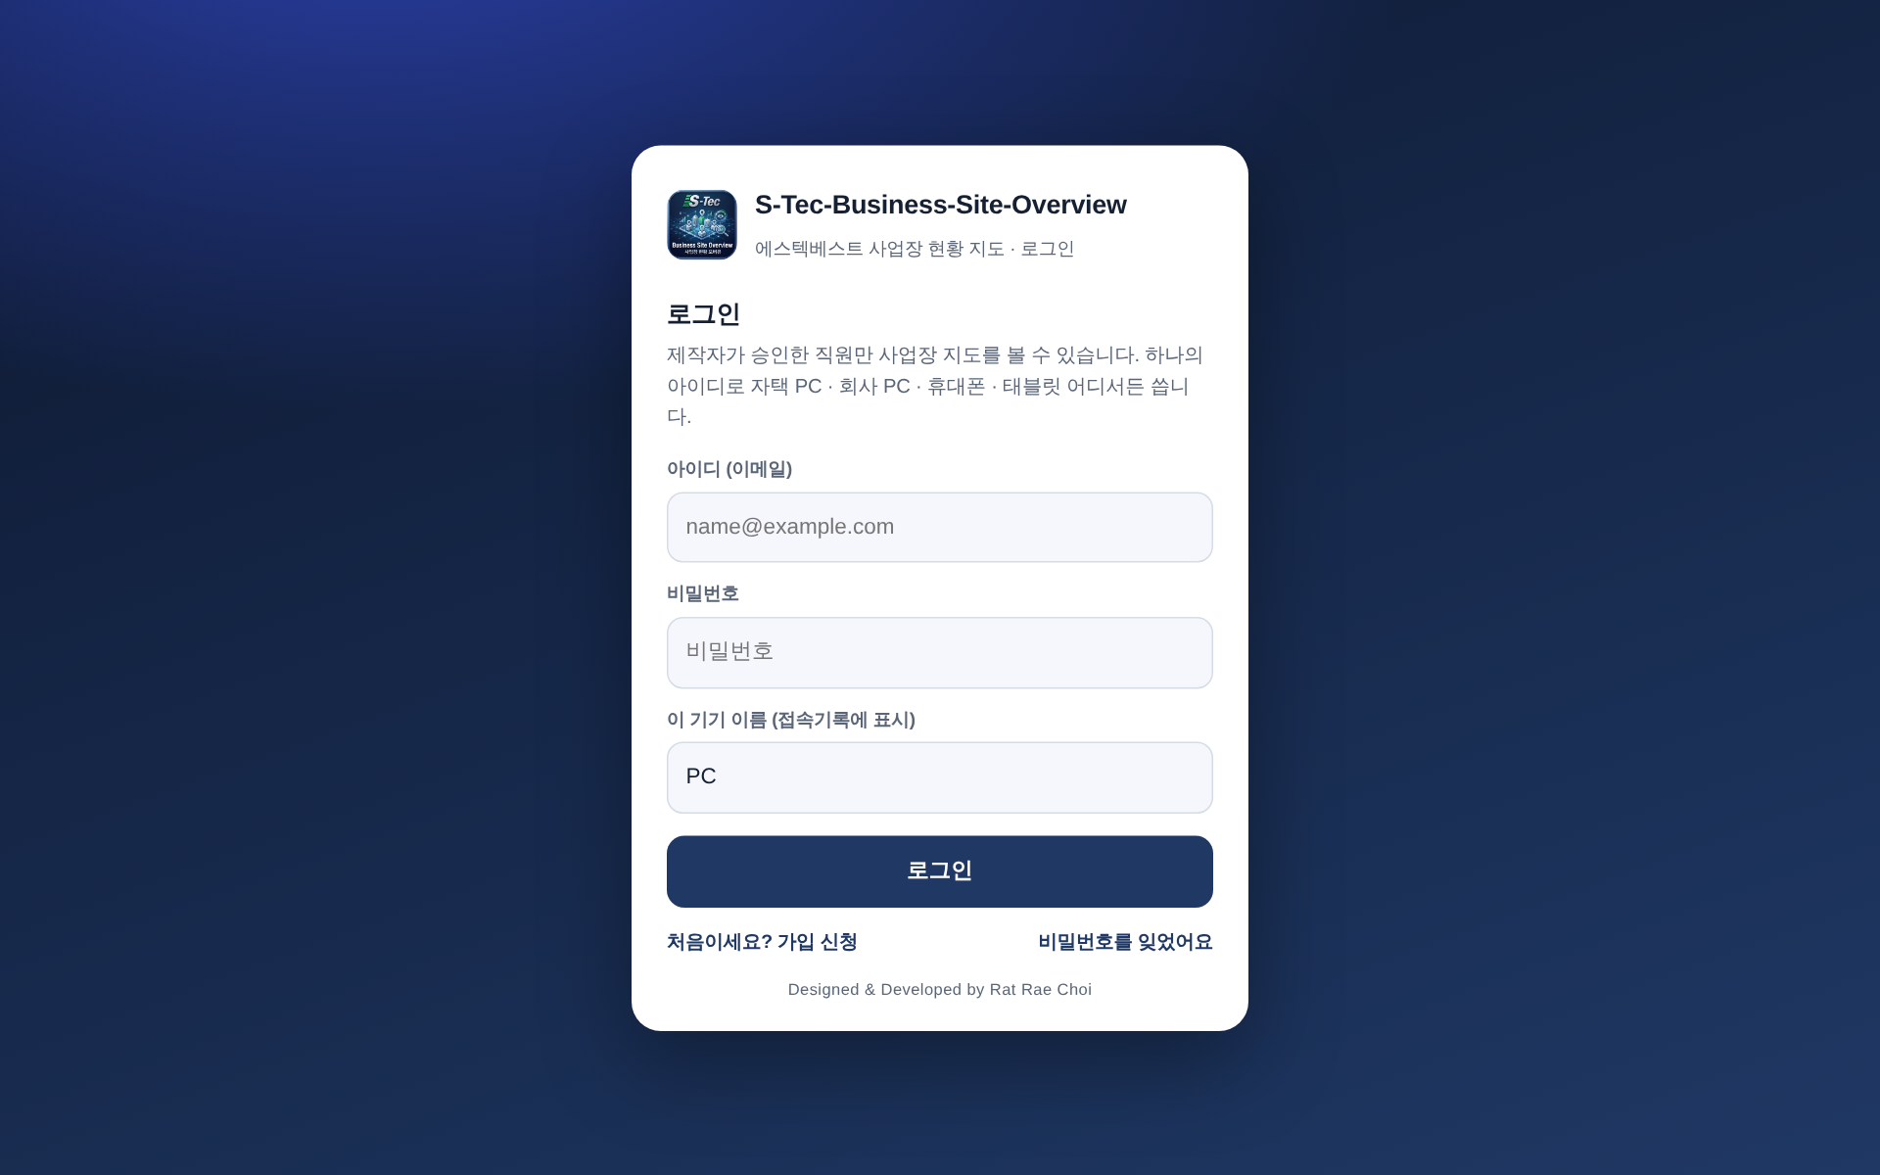
auth-config.json 으로 로그인 켜기
{
"enabled": true,
"supabaseUrl": "https://abcdefghijk.supabase.co",
"supabaseAnonKey": "sb_publishable_xxxxxxxx",
"_설명": "…(그대로 둠)…"
}
1
저장소 auth-config.json → 연필(✏) 아이콘
2
세 곳 바꾸기 (따옴표 · 쉼표는 그대로)
3
Commit changes → 최대 5분 뒤 로그인 화면
4
다시 끄려면 "enabled": false

Slide 7
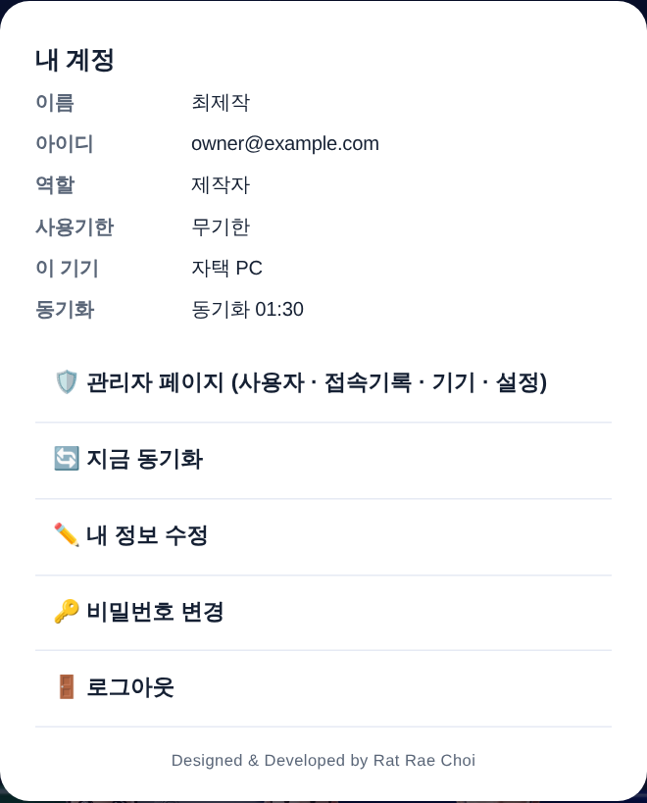
관리자 페이지 열기
탭 | 하는 일
👥 사용자 | 승인 · 차단/해제 · 사용기한 · 임시 비밀번호 · 강제 로그아웃 · 관리자 지정 · 메모 · 삭제
🕘 접속기록 | 누가 언제 어떤 기기·IP로 로그인/실패/로그아웃
💻 기기 | 직원별 기기 목록, 분실 기기만 차단
📝 관리작업 | 누가 누구를 승인·차단했는지 (지울 수 없음)
⚙️ 앱 설정 | 가입 받기 · 승인제 · 기본 사용기간 · 앱 전체 잠금 (제작자만)

Slide 8
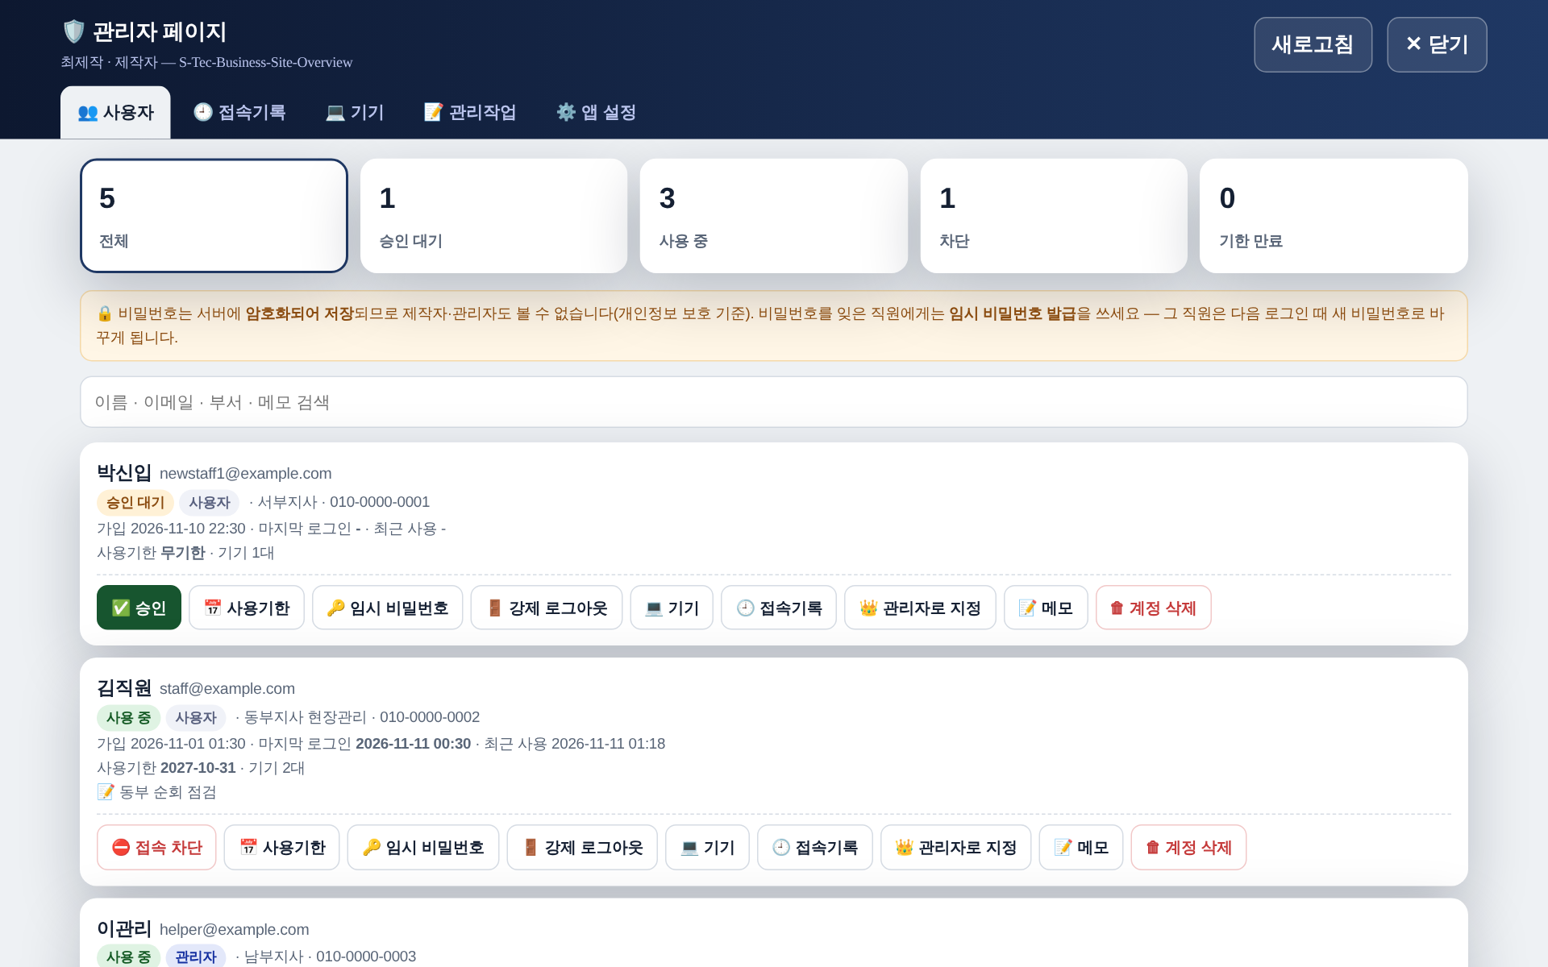
사용자 관리 — 승인 · 차단
✅ 승인
승인 대기 직원 → 승인. 직원은 "다시 확인"
⛔ 접속 차단
모든 기기에서 최대 5분 안에 로그아웃
🚪 강제 로그아웃
계정은 그대로, 로그아웃만
👑 관리자로 지정
제작자만 · 도우미 만들기
🗑 계정 삭제
제작자만 · 보통은 삭제보다 차단

Slide 9
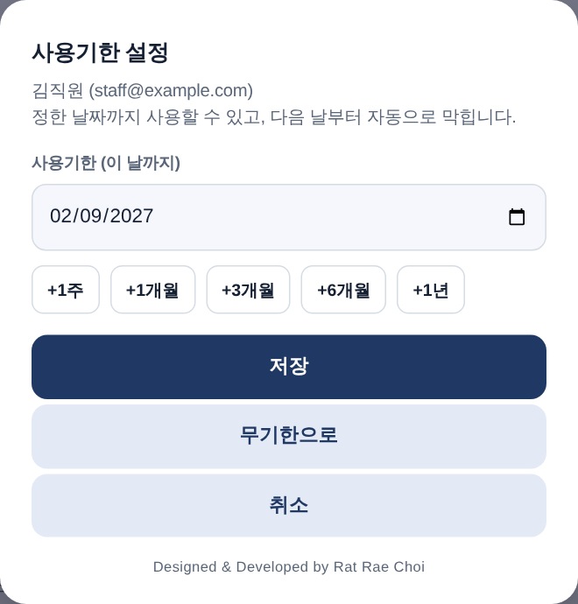
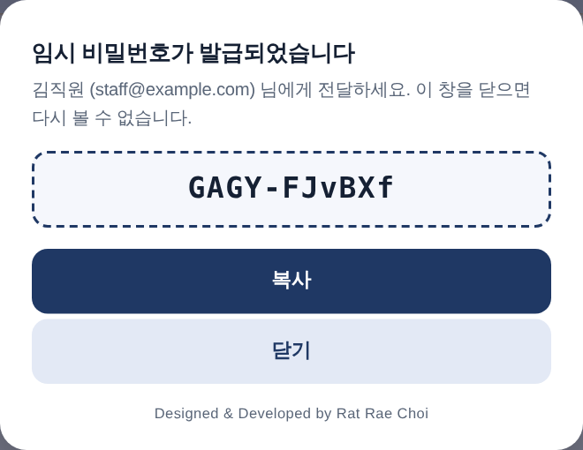
사용기한 · 임시 비밀번호
📅 사용기한
+1주 · +1개월 · +3개월 · +6개월 · +1년 또는 날짜 직접. 그 날까지 쓰고 다음 날 자동 차단. 연장은 날짜만 늦추기
🔑 임시 비밀번호
비밀번호는 암호화 저장 — 제작자도 볼 수 없음. 발급 → 복사해서 직원에게 전달(창 닫으면 다시 못 봄) → 직원은 로그인 후 새 비밀번호로 변경

Slide 10
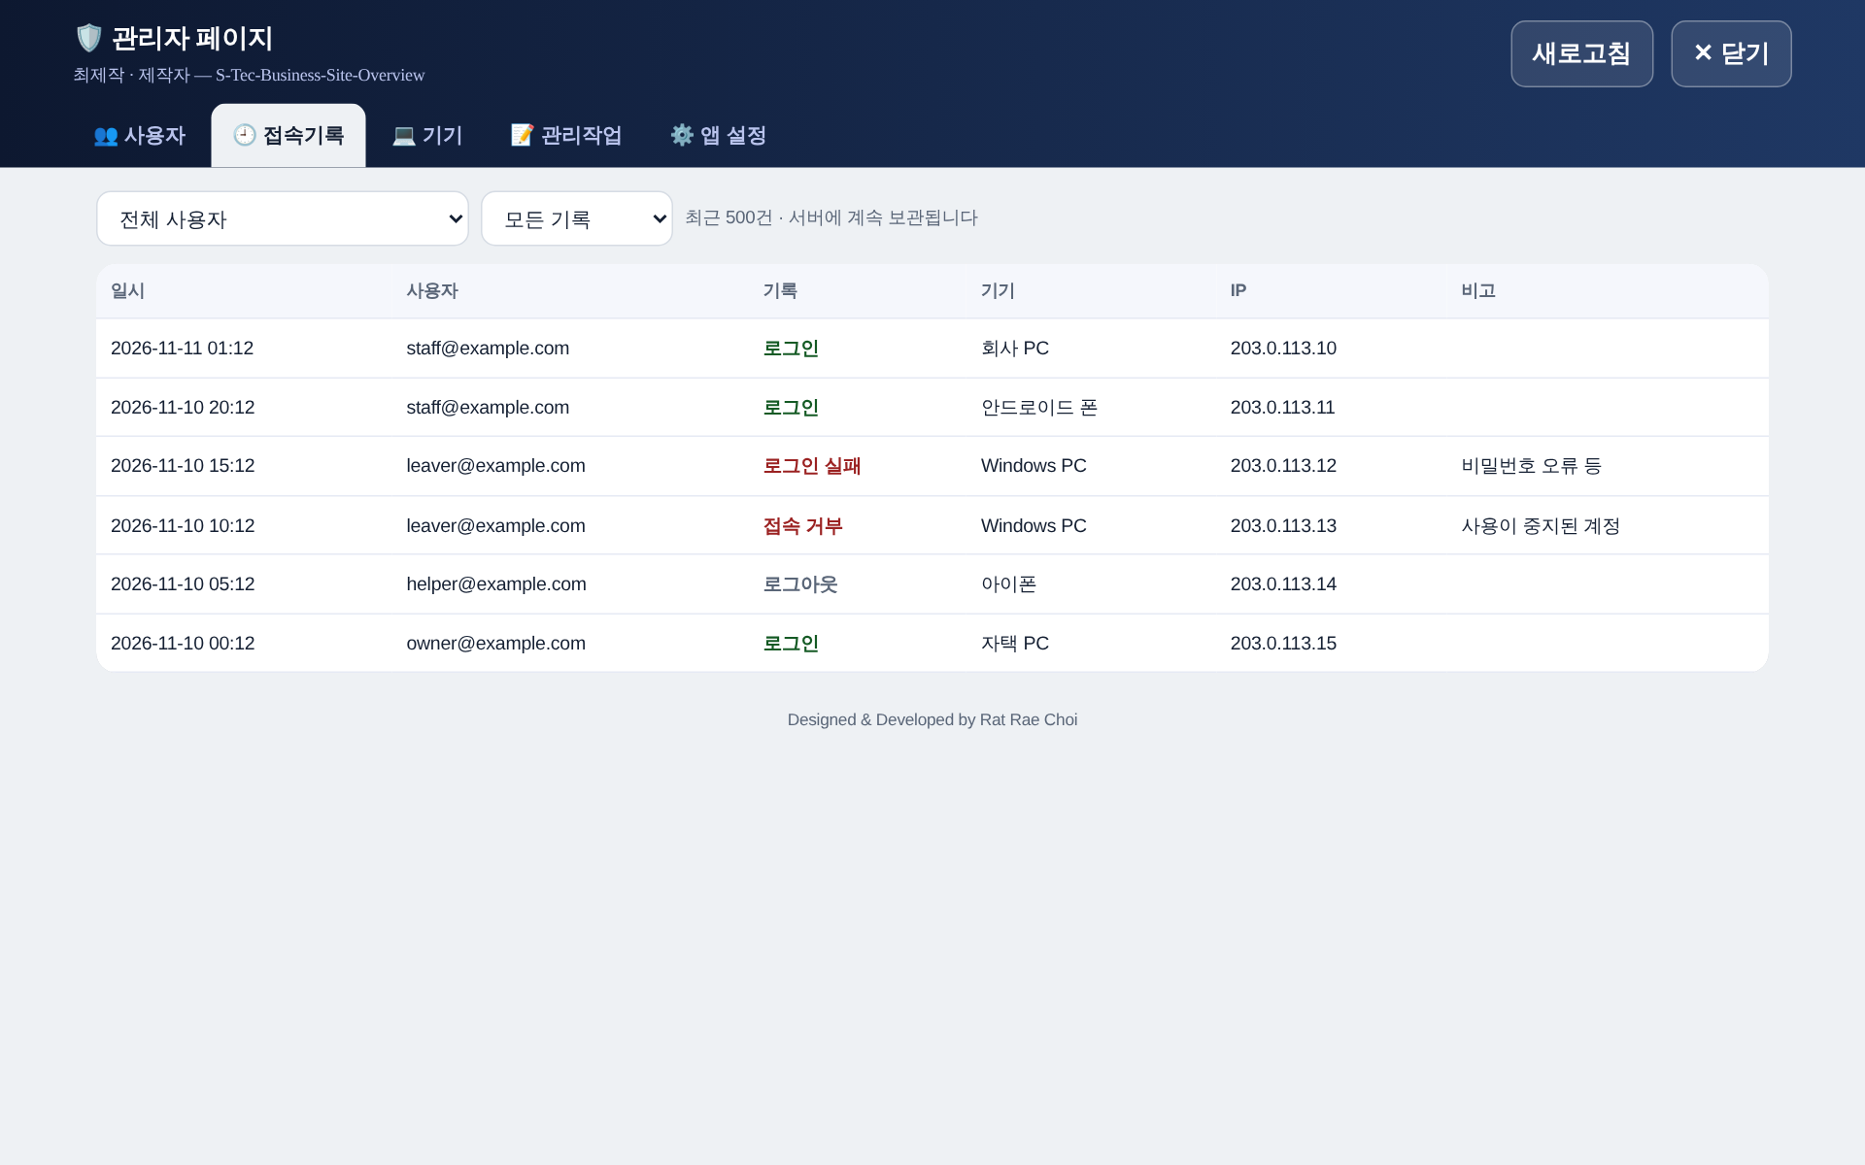
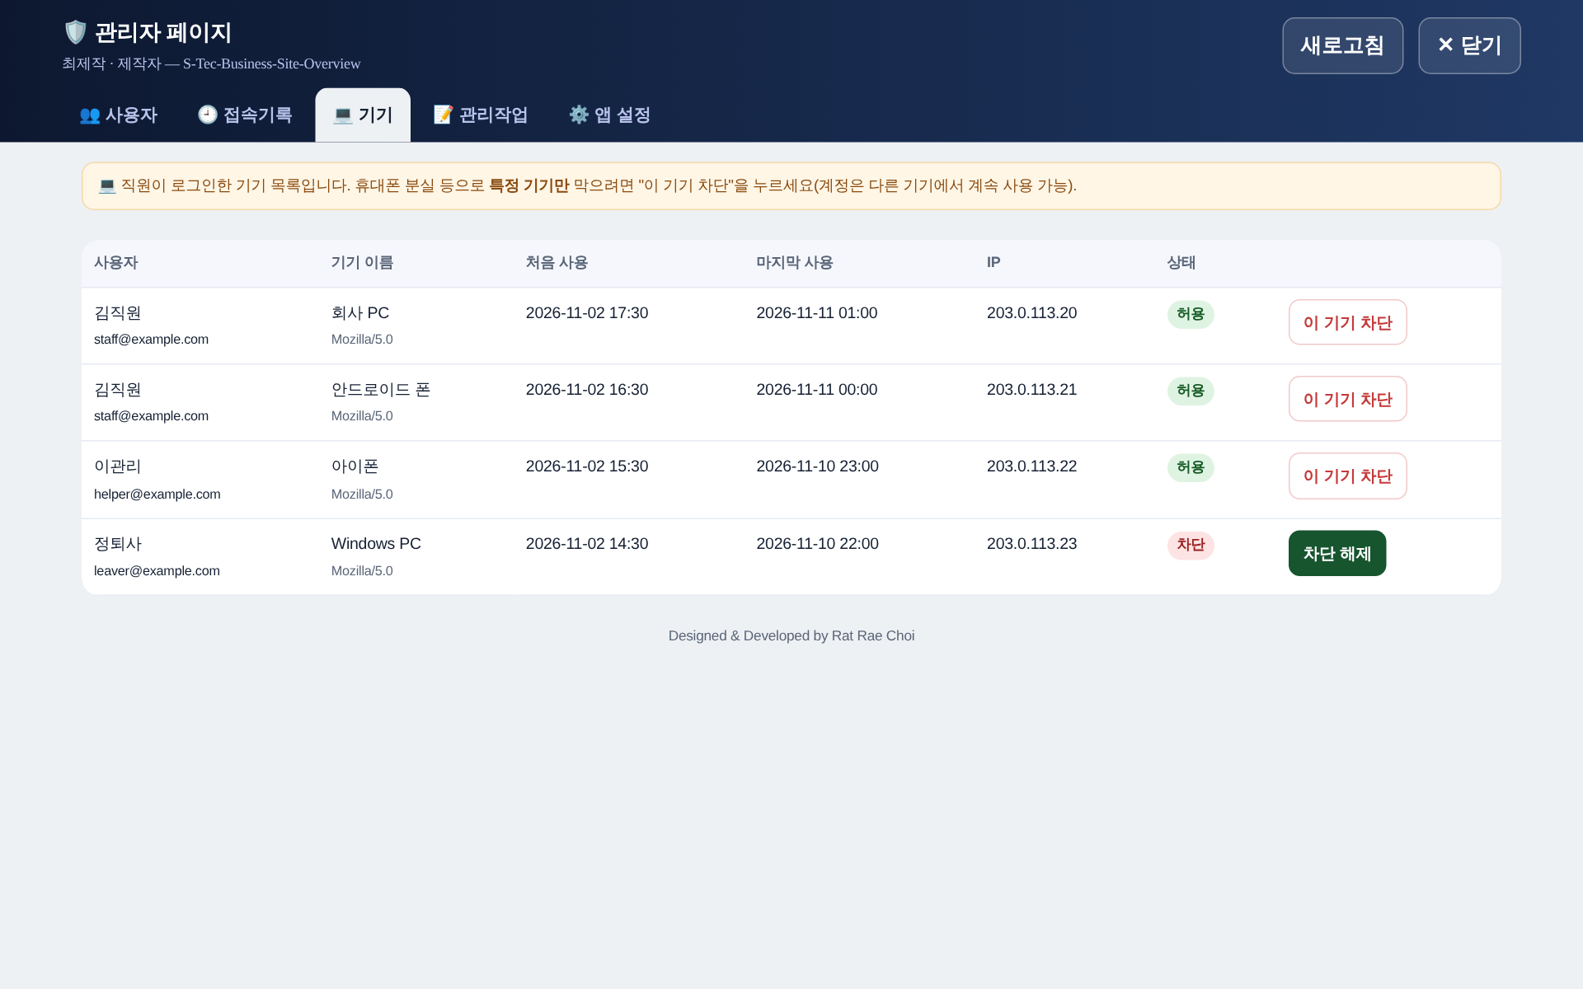
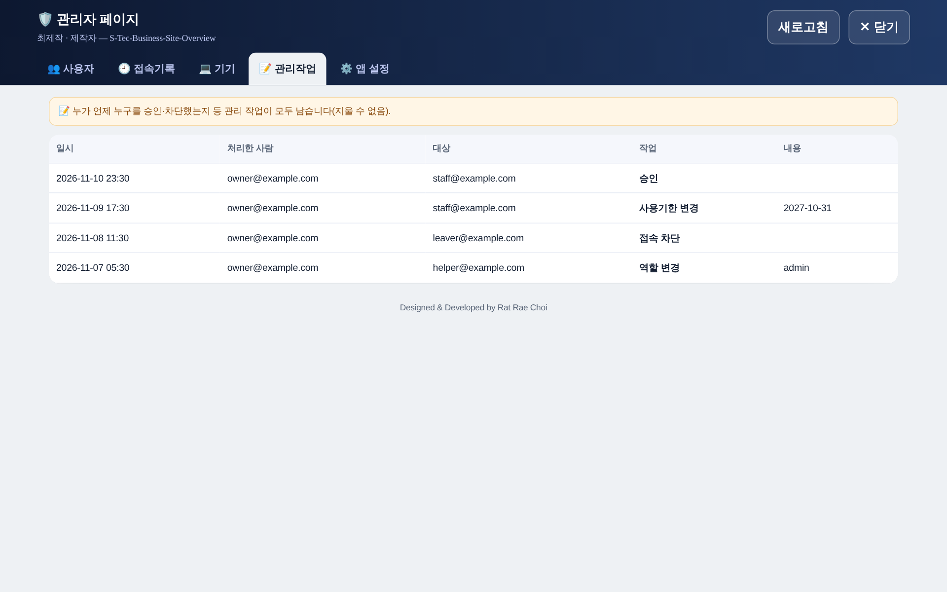
접속기록 · 기기 · 관리작업
🕘 접속기록
로그인 · 실패 · 로그아웃 · 접속 거부를 일시·기기·IP와 함께. 빨간 실패가 많으면 비밀번호 맞히기 의심
💻 기기
휴대폰 분실 시 그 기기만 차단 — 계정은 다른 기기에서 계속 사용
📝 관리작업
누가 언제 누구를 승인·차단·임시 비밀번호 발급했는지 (지울 수 없음)

Slide 11
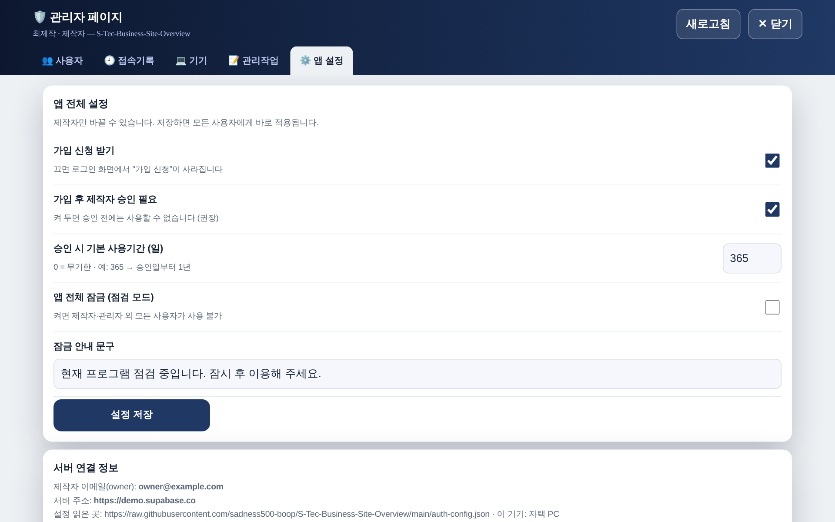
앱 전체 설정 (제작자만)
설정 | 언제 쓰나
가입 신청 받기 | 모집이 끝나면 끔 → "가입 신청" 사라짐
승인 필요 | 항상 켜 두기 권장
기본 사용기간(일) | 0 = 무기한 · 365 = 승인일부터 1년
앱 전체 잠금 | 자료 정리 등 점검 중 · 제작자·관리자는 사용 가능
바꾼 뒤 반드시 설정 저장. 방법 A(같은 서버)는 두 프로그램에 함께 적용됩니다.

Slide 12
직원에게 보낼 안내문 (복사해서 단톡방에)
📢 사업장 지도 로그인 안내
1. 주소: https://sadness500-boop.github.io/S-Tec-Business-Site-Overview/
2. "처음이세요? 가입 신청" → 이름·소속·연락처·이메일·비밀번호
3. "승인 대기 중"이면 제작자에게 승인 요청 → "다시 확인"
4. "이 기기 이름"에 회사 PC · 내 휴대폰 처럼 적기
5. 안드로이드 앱은 새 버전(v1.7.0)으로 다시 설치
6. 비밀번호를 잊으면 제작자에게 임시 비밀번호 요청
7. 공용 PC는 다 쓴 뒤 내 계정 → 로그아웃
동기화
화면 테마 | ○
지도 종류 | ○
내 위치 | × 그 기기에서만
사업장 자료 | × 새 버전으로 배포
인터넷이 끊겨도 마지막 확인 후 24시간까지는 그 기기에서 계속 볼 수 있습니다.

Slide 13
자주 묻는 질문 · 보안 수칙
Q. 로그인 화면이 안 나와요
A. "enabled": true · 주소·키 오타 확인 · 최대 5분 · 안드로이드 v1.7.0
Q. "서버 설정 확인 필요"가 떠요
A. SQL을 다시 Run (여러 번 실행해도 안전)
Q. 제작자 이메일인데 "승인 대기"예요
A. SQL의 제작자 이메일과 가입 이메일이 다름 → 고쳐서 다시 Run
Q. 꼭 지킬 것
A. GitHub·Supabase 2단계 인증 · secret 키 금지 · 퇴사자는 삭제보다 차단
Q. 사내용 파일·앱
A. 전체 번호가 들어 있음 → 외부로 보내지 말고, 외부에는 웹 주소만
S-Tec-Business-Site-Overview v1.7.0 · Designed & Developed by Rat Rae Choi

